Slide 1




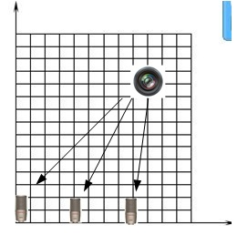
声源定位
目标产品的功能：3个麦克风，能定位近场声源的坐标
声源定位的方法是麦克风阵列接收声源，用TDOA（Time-Difference-of-Arrival ）算法估算出声源的位置。

Slide 2



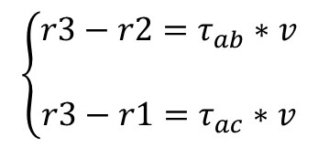
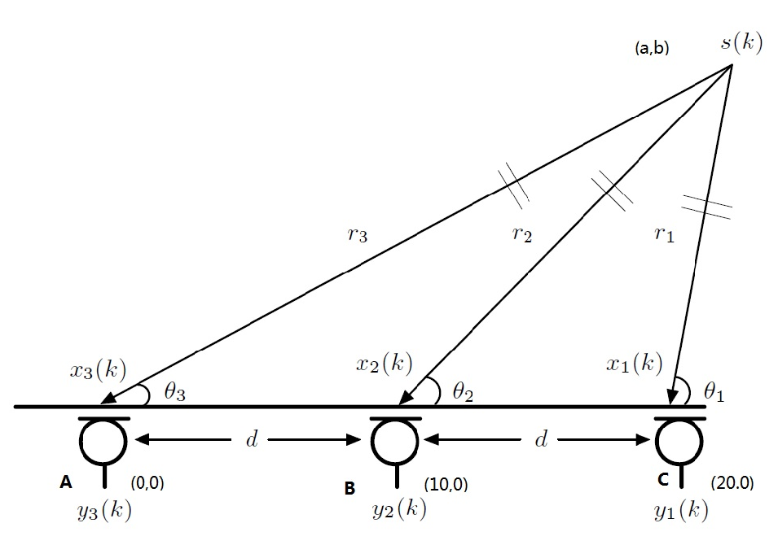
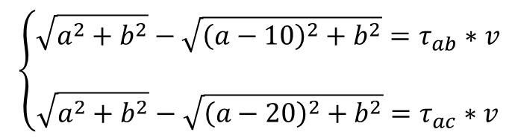


TDOA估计原理
麦克风A.B.C的位置如下，如果我们知道A.B的时间差 和A.C的时间差 ,那么我们可以解方程：
即
从而解出声源S的坐标（a,b)

Slide 3


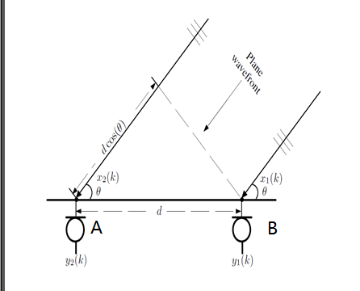
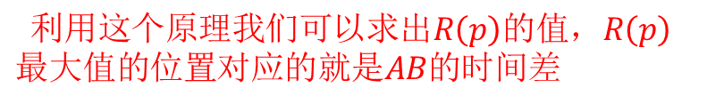
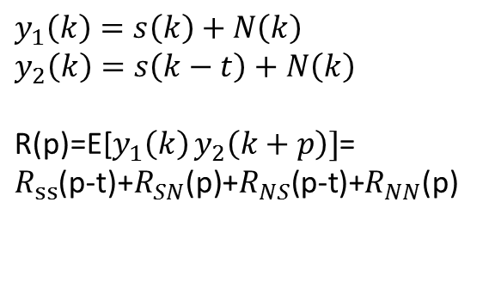


TDOA估计原理
互相关算法：Cross-Correlation Method
考虑两个麦克风A、B：
假设B的信号为s(k)，因为B信号超前A，则A
信号为s(k-t)。其中t是延时。
两者的相关函数：
很显然当p=t时，R(p)的值最大。
此外互相关算法还可以大大减小噪声的干扰，
假设噪声和噪声之间，噪声和信号之间是不相关的

Slide 4
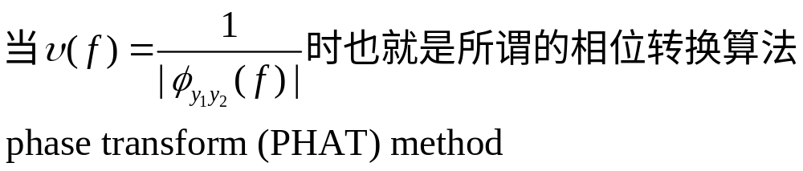
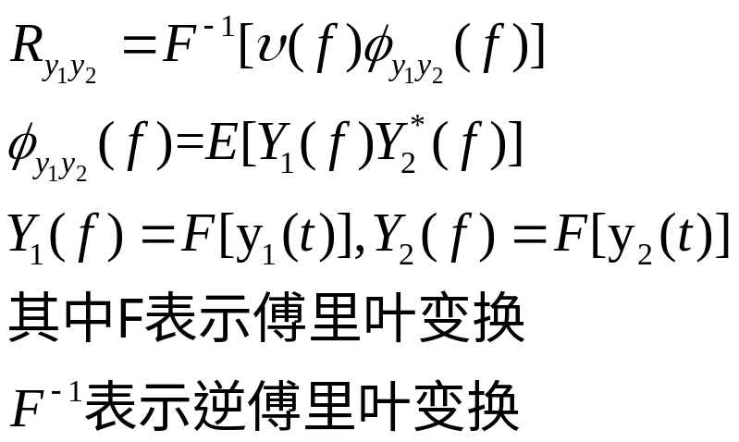
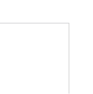
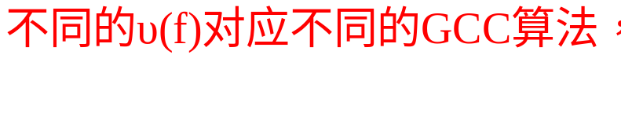
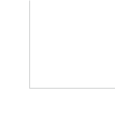
TDOA估计原理
广义互相关算法：generalized cross-correlation Method
根据Knapp 和Carter 提出的GCC算法
由公式可以看出PHAT算法去除了信号的幅度信息，
只保留信号的相位信息，所以算法优于传统的CC算法
还有其他一些算法如SCOT、AMLR、SWITCH等，
应用与不同的情形

Slide 5

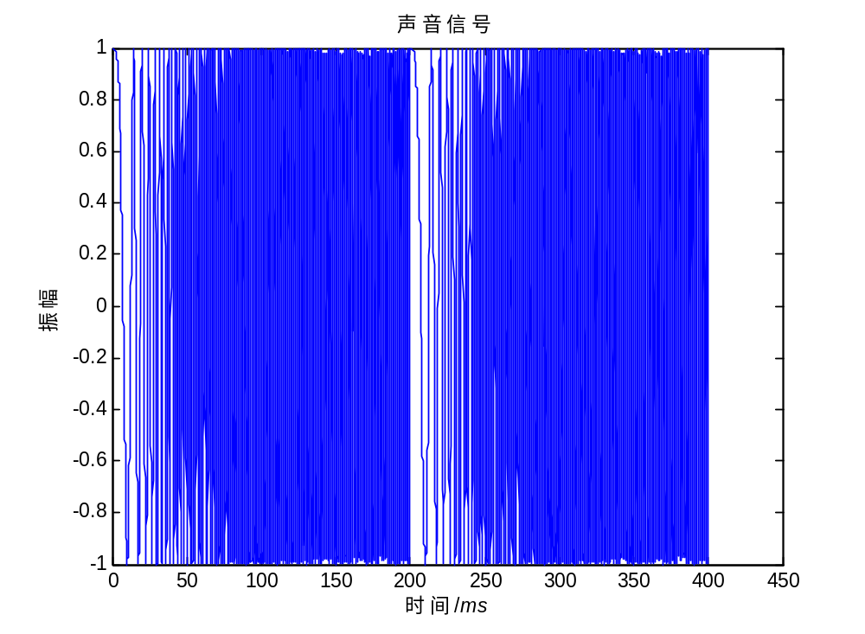
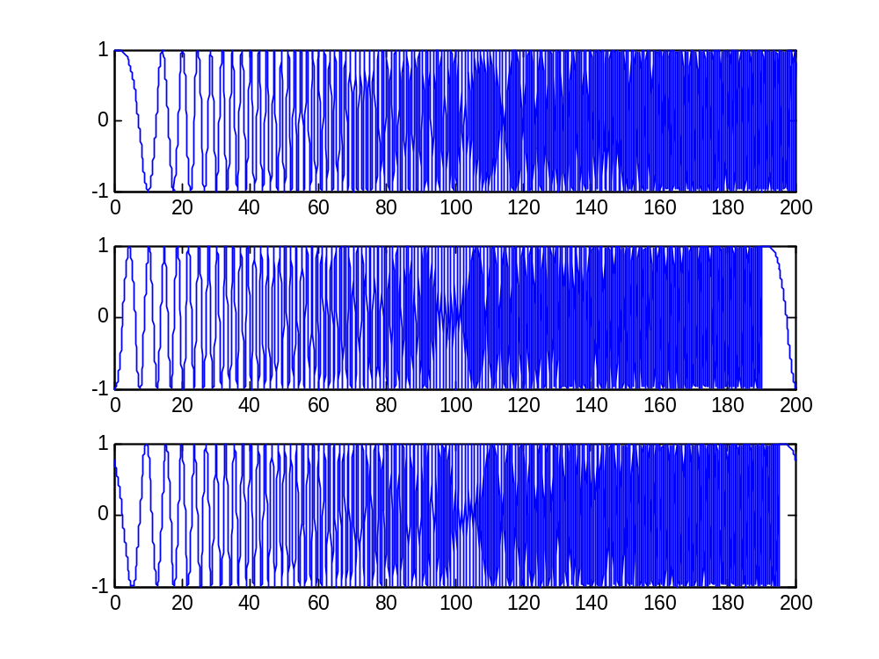
TDOA Matlab 仿真
50%
声源信号是周期渐变的余弦信号：
3个麦克风接收到声音信号：
18%
32%
可以看出3个麦克风接收到的信号有明显的时延

Slide 6

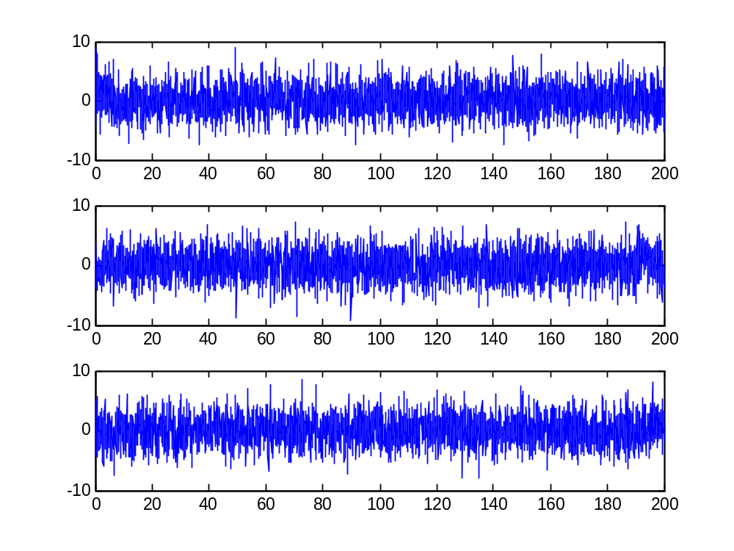

TDOA Matlab 仿真
对各路信号加入10db高斯白噪声：
加入噪声后已经看不出麦克风信号的相位差

Slide 7
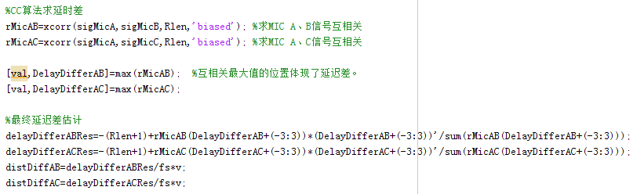
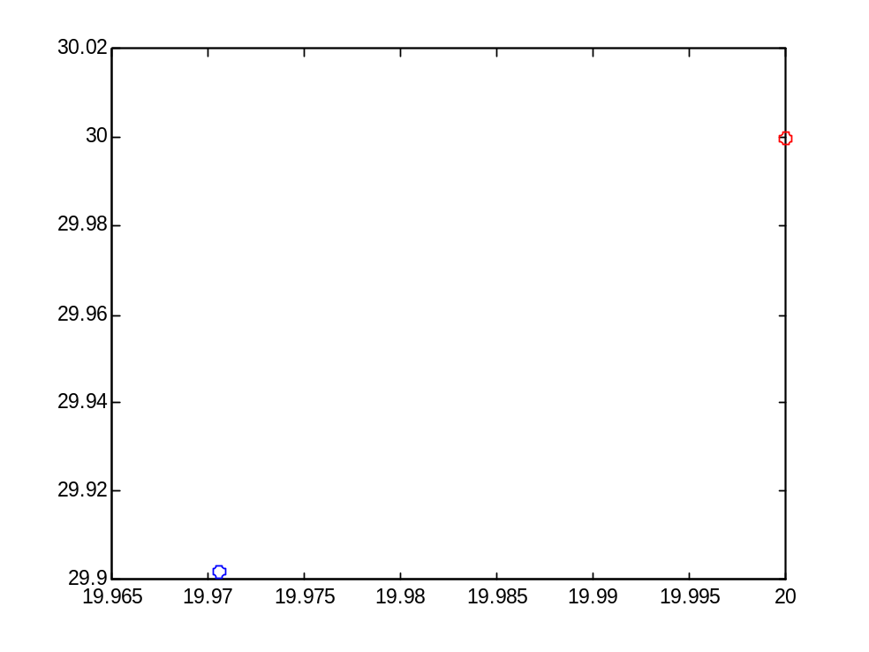

TDOA Matlab 仿真
采用CC算法计算声源位置：
然后解方程，画出声源位置，用蓝色点标出
声源位置(20,30),用红色点标出
误差0.1032
2014

Slide 8
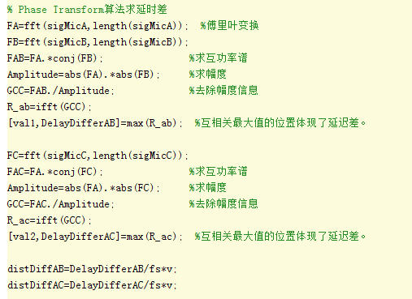
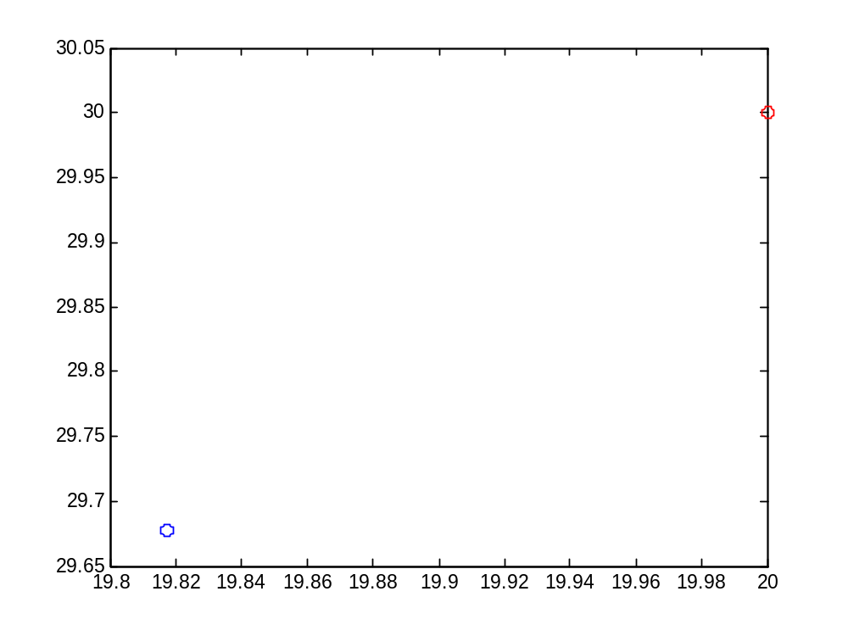
TDOA Matlab 仿真
采用GCC-PHAT算法计算声源位置：
然后解方程，画出声源位置，用蓝色点标出
声源位置(20,30),用红色点标出
误差0.3218
2014

Slide 9




